Slide 1



The latest and greatest
Advantage Now
ヘルスケア向けApple | Cisco連携によるモバイル活用
Brand team
コーポレートビジネス事業統括 ビジネス開発本部
ヘルスケアビジネス推進担当 若村 友行
Released: March 2016
Making our PowerPoint simpler and more distinctive.
本資料に記載の各社社名、製品名は、各社の商標または登録商標です。

Slide 2
本日の流れ
病院におけるネットワークについて
モバイル ネットワーク中心の流れ
Apple | Cisco 連携の強み
IP ナース コールについて
スマートフォン内線とセキュリティ対策
利用事例

Slide 3

病院におけるネットワークについて

Slide 4
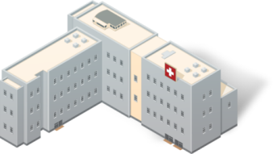
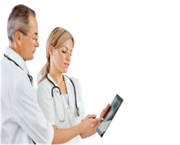

院内業務用 IPシステムの増加
電子カルテ システムの普及
院内業務用
スマート デバイス活用の拡大
院内コミュニケーション
音声システムのIP化
クラウド型アプリ
の活用拡大

Slide 5


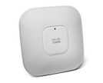




無線LAN利用の増加（1）
SSID
RIS-LAN
SSID
HIS-LAN
SSID
GUEST-LAN
各医局、ベンダーからの要望に応じて、アクセス ポイントを個別に設置してしまう
Wi-Fiを利用したいという要望が医局ごと不定期にやってくる
同一チャネル使用時の干渉
目に見えない無線の管理を
どうしたらいいのか？
無線LAN搭載医療機器を使いたいという要望がたくさん出てくる
患者呼び出しシステム
ME管理システム
FPD etc.

Slide 6

無線LAN利用の増加（2）
持ち込まれたモバイル ルータは
電波干渉を引き起こす要因
患者、来訪者の声
誰がどこでモバイル ルータを利用しているか不明
診察・会計など
待ち時間が長いから時間を潰したい
入院中の近況報告のためのSNSを
したい
見つけたとしても
使わせないようにするのは難しい…
有料TVではなく
タブレットで映画や
ビデオを見たい
Wi-Fi を利用したいからモバイル ルータを
持ち込む
院内のSSIDを詐称？
されることも・・・

Slide 7
モバイル ネットワーク中心の流れ

Slide 8
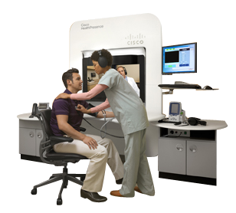
最近のモバイルに関するニュース（1）
Android SIMフリー 内線電話（Wi-Fi VoIP）
チャレンジ ユーザの増加
東京慈恵会医科大学附属病院: iPhone6 3400台導入（FMC）
遠隔医療システムの診療報酬加算の検討
慶應義塾大学病院: Apple WatchとCareKitを実地診療に
App Store やGoogle Playにて様々なアプリの登場

Slide 9
最近のモバイルに関するニュース（2）
遠隔医療システムの診療報酬加算の検討
福島第一原発の被災地で「遠隔診療」へ、医療体制充実訴え
インターネットを通じて医師の診察を受ける「遠隔診療」が、今月から福島第一原発の被災地で始まることになり、関係者が安倍総理を訪問して被災地での医療体制を充実する必要性を訴えました。
インターネット上で医師の診察を受けることは「遠隔診療」と呼ばれ、福島の被災地・南相馬市では今月18日から導入されます。それを前に、南相馬市の桜井市長や遠隔診療を手がける企業「メドレー」の関係者らが安倍総理を訪問し、「遠隔診療が医師不足となっている被災地での医療への不安を払拭し、避難していた住民の帰還につながる」などと訴えました。
これに対し、安倍総理は「診療報酬改定でしっかり評価していきたい」と述べ、来年度の改定で遠隔診療の報酬を加算し、政府としても普及を後押しする考えを示しました。
参照：2017/5/10 TBSニュース http://news.tbs.co.jp/newseye/tbs_newseye3049627.html
平成29年5月10日、安倍総理は、総理大臣官邸で福島県南相馬市におけるオンライン診療プロジェクト関係者等による表敬を受けました。
参照：2017/5/10 首相官邸ニュース http://www.kantei.go.jp/jp/97_abe/actions/201705/10hyokei.html

Slide 10
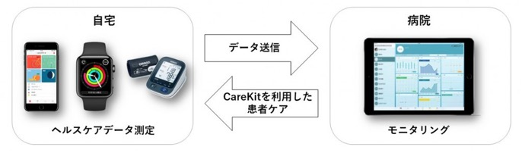
最近のモバイルに関するニュース（3）
Apple WatchとCareKitを活用した患者ケアの臨床研究を開始
Apple Watchが測定する心拍数や活動量、iPhoneが収集する血圧などのヘルスケア データを診療に活用する
臨床試験を開始しました。慶應義塾大学医学部倫理委員会にて承認を受けた臨床研究として、木村雄弘を中心に行っています。
通院患者様にApple Watch、血圧計を貸し出し、ご自宅で測定された脈拍数、血圧、日々の活動データを診療のサポートに活用する試みです。気分や症状なども音声入力できるため、血圧手帳の記入や症状を記録する作業の軽減にも役立ちます。また、Apple社のCareKitというフレームワークを使用し、患者様がお持ちのiPhoneやApple Watchで内服状況などを確認しています。CareKitの臨床現場への導入は国内で初めての事例であり、飲み忘れ防止のための内服手帳としての活用法を検証します。
参照：2016/11/07 慶応大学プレスリリース一部抜粋
http://www.cpnet.med.keio.ac.jp/news/20161107_01412/

Slide 11
Apple | Cisco 連携の強み

Slide 12










PHSリプレース時のモバイル検討とは？
固定系
モバイル系（Wi-Fi）
公衆回線
Cisco Unified CallManager
PBX
代表電話
固定電話
Telepresence
モバイル系（キャリア）
キャリアIP網
NC系
IP-GW
ナース コール
スマートフォン
内線
スマートフォン(SIM)
ナース コール
FMCガラケー、スマホ（SIM）
FMC（Fixed Mobile Convergence）

Slide 13
ビジネス用途向け高品質モビリティ サービス
iPhone and iPadを利用するためのネットワーク
最適化
よりよいiPhone上の音声コミュニケーション体験の改善
シスコ ツールを利用した
チーム コラボレーションの提供
Notes:
We have never been in a better position to help you digitize your business. iPhone and iPad have become essential tools for the modern workforce and are changing the way work gets done.
Cisco and Apple’s extraordinary partnership has three main focus areas - networking, enterprise voice and team collaboration. An incredible opportunity to bring together the world’s leading mobile devices running the world’s best mobile OS with the gold standard for networking, voice and collaboration.
The partnership will:
1) create a fast lane for iOS business users by optimizing Cisco networks for iOS devices and apps
2) integrate iPhone® with Cisco enterprise environments and
3) provide unique collaboration on iPhone and iPad®.
Apple and Cisco are also working together to make iPhone an even better business collaboration tool in Cisco voice and video environments, with the goal of providing employees with a seamless experience between iPhone and their desk phone.
With Apple's support, Cisco will deliver experiences specially optimized for iOS across mobile, cloud, and premises-based collaboration tools such as Cisco Spark, Cisco Telepresence and Cisco WebEx in order to deliver seamless team collaboration and reinvent the meeting experience.

Slide 14
Apple | Cisco連携の強み！
（1）Apple iOS10より実装された”CallKit”APIと連携
（1）着信コールの改善
（2）発信、着信履歴の改善
（2）Apple iOS10とCisco 無線LANアクセスポイント（8.3）の連携
（1）アプリケーション優先制御
（2）スムーズなローミング
Notes:
Cisco Jabber CallKit対応確認済み。
Release Notes for Cisco Jabber for iPhone and iPad 11.8.x
http://www.cisco.com/c/en/us/td/docs/voice_ip_comm/jabber/iOS/11_8/rn/jabi_b_release-notes-for-jabber-iphone_118.html

Slide 15
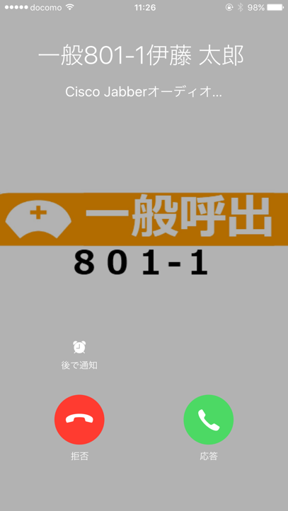
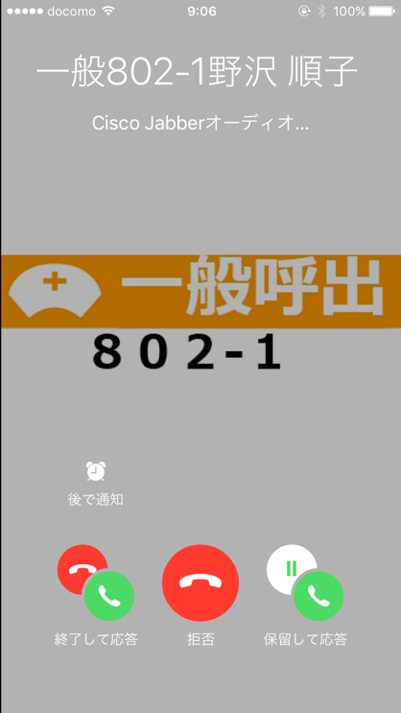
Apple iOS10 CallKit 動作（1）
(1) スライド応答着信
(2) ナース コール着信
(3) 割り込み着信
内線終了。
ナース コール
通話
内線継続
内線保留

Slide 16
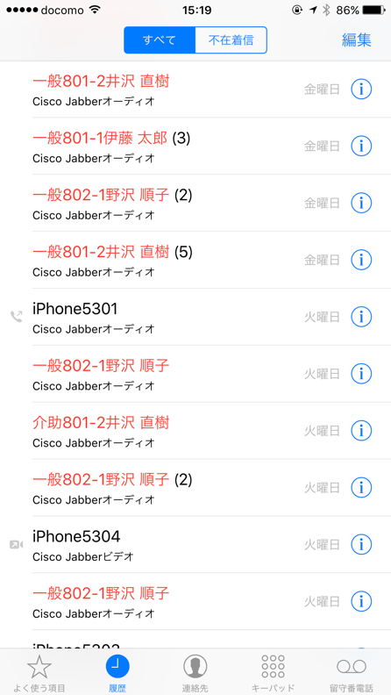
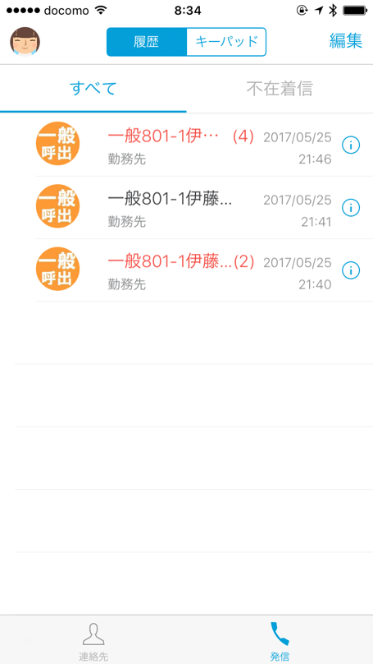
Apple iOS10 CallKit 動作（2）
(4) 着信履歴
iPhone
電話アイコン
履歴
090着信
音声アプリ着信
ビデオ着信
が
一覧で確認可能
<iPhone>
<Cisco Jabber>

Slide 17

Cisco Unified Communications Manager（CallManager）
によるコール連携
Mobile identity
Jabberが
登録から
外れた状態
Wi-Fi圏外時の着信が受け取れないリスクを排除するための検討
Cisco Jabber
1201
セルラーコール
090-XXXX-XXXX
内線
1201
SNR（複数端末・鳴動遅延の設定可能）
4秒後
PHSなど
090-YYYY-YYYY
Call Forward No Answer（1台のみ設定可能）
20秒後
個人携帯など
Pick Up
固定電話などで鳴動状況を確認
090-ZZZZ-ZZZZ

Slide 18
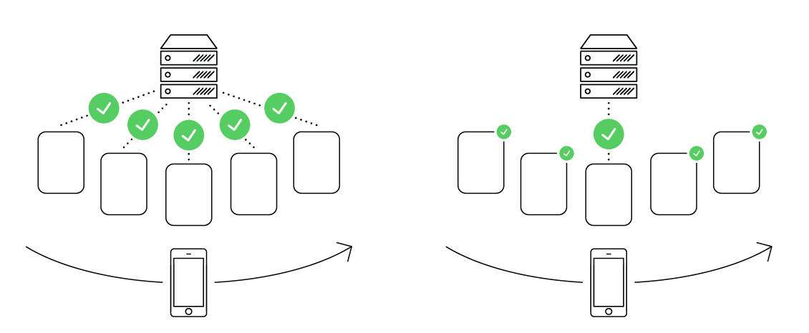
Apple | Cisco連携（1）
ファースト ローミング
iPhone または iPad を使いながら 院内を移動するユーザの iOS デバイスが
迅速かつ効率的に しかもバッテリーを節約しながら インテリジェントに通信し、
最適なシスコ アクセスポイントに接続できるようになります。
Notes:
http://www.cisco.com/c/en/us/td/docs/wireless/controller/release/notes/crn83.html
Optimized Wi-Fi Connectivity and Prioritized Business Applications in Cisco and Apple Environments
The following Cisco APs do not support this feature:
Cisco Aironet 1810 Series OEAPs
Cisco Aironet 1810W Series APs
Cisco Aironet 1830 Series APs
Cisco Aironet 1850 Series APs
Cisco Aironet 2800 Series APs
Cisco Aironet 3800 Series APs

Slide 19


Apple | Cisco連携（2）
ファースト レーン
iOS 10 により、IT 部門は、ワイヤレス
ネットワークが輻輳している場合であっても、ビジネスに最も重要なアプリがネットワーク上で自動的に優先されるよう 完全に制御できるようになります。
ビデオ用のDSCPマーキング
音声用のDSCPマーキング
ビデオを利用
Fast laneサポート iOS
電話を利用
Cisco-AP

Slide 20
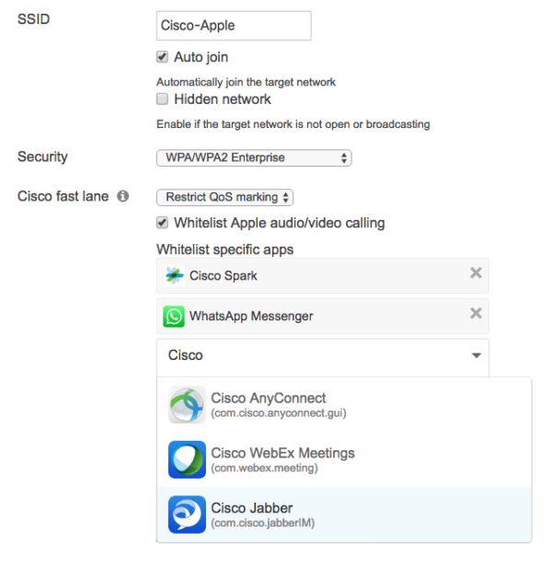
ファースト レーンの設定画面
（Meraki Systems Manager）
Apple | Cisco連携（2）
ファースト レーン
Ciscoブログ：
http://gblogs.cisco.com/jp/2016/10/fast-tracking-mobile-devices-and-apps-on-meraki/

Slide 21

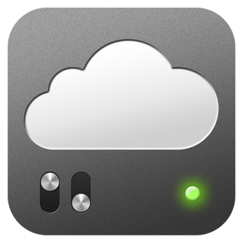
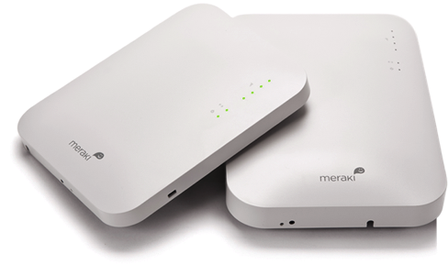
Apple | Cisco連携（3）
DEP-MDM連携
Cisco Jabber
Cisco Jabber
DEPｰMDM（Meraki System Manager）連携
Apple Program : DEP（Device Enrollment Program）
Cisco Meraki SM
Mobile Device Management

Slide 22

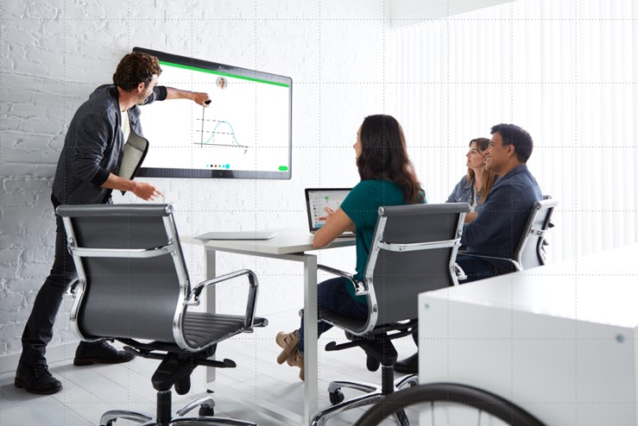
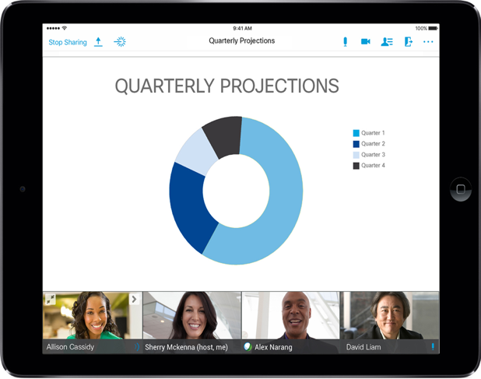
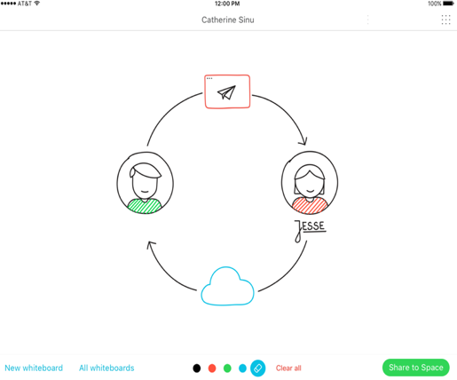
Apple | Cisco連携（4）
Apple iPad （Pro） & Cisco Spark (Cisco Spark Board)
描く
Notes:
描く＝ホワイトボード機能となります。
Spark Board 、Spark を入れたiPhone/Android/Mac/Windows デバイスで使えます。
遠隔地とつなぐ必要のない会議では、資料を写したり、ホワイトボードとして使えます。無線LAN（インターネット経由）は必須です。

Slide 23
IP ナース コールについて
Notes:
Additional photographic Half Page slides are available under the New Slide section shown on the top left of the PowerPoint window.

Slide 24











ナース コールのデジタル化
担当者、グループに発呼するため、負担が軽減
担当が電話に出ない場合、副担当へ発呼。更に出ない場合は全体に発呼することも可能
漢字での名前表示 (似た名前は赤文字)、注意事項のアイコン表示、読み出し理由が表示→間違え防止
着信音も呼び出し理由に合わせて変更可能
IP Phone
呼出機
本来の担当のみに着信させるので
他者の負担が軽減
IP
ナース
コール
担当者呼出
Cisco
CUCM
医師
看護師
介護師
チームA
チームB
チームC
患者

Slide 25







ちなみに
鳴り分け（着信音も呼び出し理由に合わせて変更）
グラフィカル表示（禁忌情報などのアイコン表示等）
は、弊社WiｰFi専用端末のみの対応となっています。
IP Phone
呼出機
担当者呼出
IPナース コール
Cisco
CUCM
医師
看護師
介護師
チームA
チームB
チームC
患者様

Slide 26
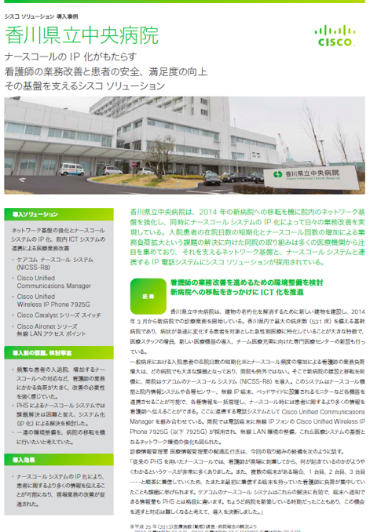
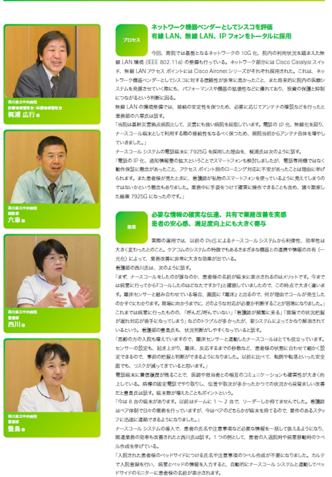
院内共通基盤
IPナース コール 院内IP-PBX

Slide 27
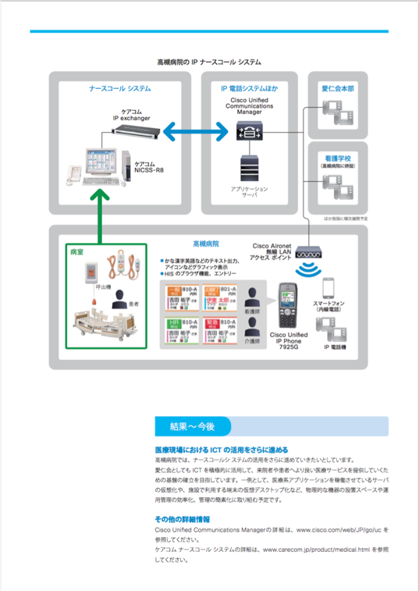
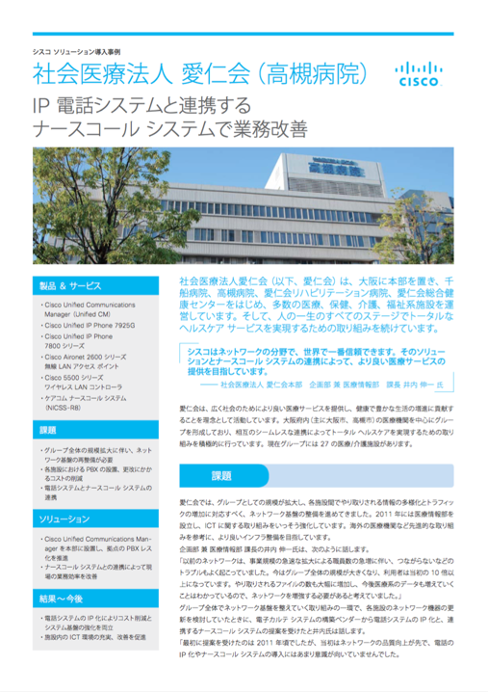
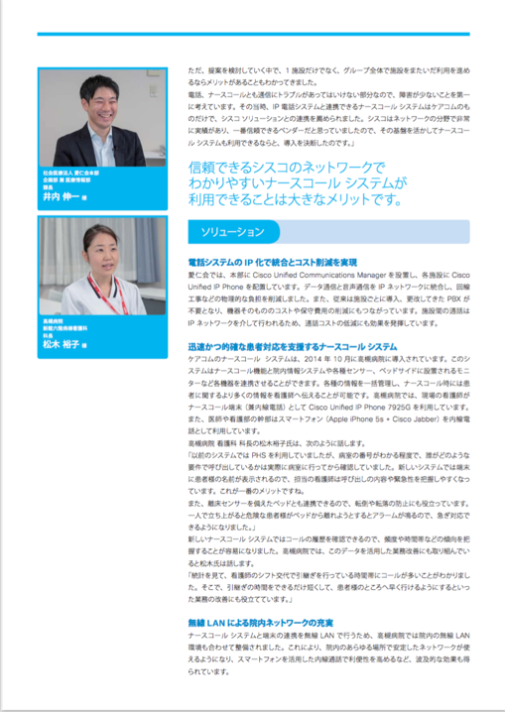
院内共通基盤
IPナース コール 院内IP-PBX

Slide 28
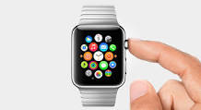
チャレンジ、意外に。。
Apple Watchを活用した働き方改革
Apple Watchの良さ（ハンズフリー）
（1）通知
（2）タッチパネル
（3）リアルタイム データ
服薬、ナース コール着信、検査終了通知等、主に看護領域で利活用の余地が有りとして、実証協力病院へアプローチ中

Slide 29
スマートフォン内線とセキュリティ対策

Slide 30




スマートフォン内線と セキュリティ対策
＋ Meraki Systems Manager（MDM）
（1）Device Enrollment Program（DEP）
DEPを使用すると 設定中のモバイル デバイス管理（MDM）の登録を自動化し、
設定中のデバイスを監視するため、初期設定の手順が簡素化されます。
MDM登録の強制および解除不可 iOSデバイスを事前にMDMに自動登録するように設定することができます。自動登録により 組織の要件に基づいて設定できるため、どのユーザのデバイスにもこれらの設定が確実に適用されます。また、MDM登録を
解除不可にすることができます。
紛失 → 取得 → 初期化 → 再MDM自動登録
参照：https://images.apple.com/jp/business-docs/DEP_Guide.pdf

Slide 31








スマートフォン内線とセキュリティ対策
Meraki Systems Manager（MDM）
クラウド集中管理
世界中どこからでもモバイルデバイスの一括監視、管理が可能
ネットワーク設定導入
デバイス設定一括適用
ワイヤレス
セキュリティ
リモート アクセス
デバイス ロケーション
GPSでの紛失デバイス追跡
位置ベースルール適用
アプリケーション管理
VPPの適用/管理
リモート トラブルシュート
24x7デバイス監視
リモート デスクトップ
スクリーン ショット
再起動、シャットダウン
デバイス&データ制限
ポリシー管理
App Store利用制限
コンテンツ、ゲーム制限
迅速プロビジョニング
無線接続時MDMを適用
Apple DEP連携
Merakiインテグレーション
Merakiネットワーク全体で
統一された運用管理
ワイヤレス、スイッチ、
セキュリティとの連携

Slide 32
スマートフォン内線とセキュリティ対策
（2）Cisco Umbrella
モバイル デバイス管理（MDM）とともに、Cisco Umbrellaソリューションを導入
頂きますと、すべてのデバイスとポートを監視し、アクティビティに対する可視性を
強化、またフィッシング、マルウェア、ランサムウェアを事前にブロック可能です。

Slide 33
利用事例

Slide 34

コミュニケーション統合インフラ
音声（内線電話）だけでなく、映像（ビデオ）を活用
スマホ内線/ ビデオ端末
Cisco CallManager
Cisco CallManager
PBX

Slide 35
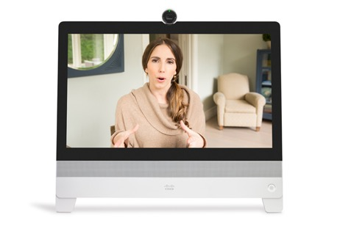
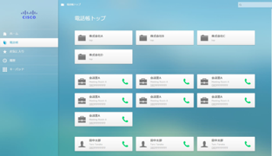

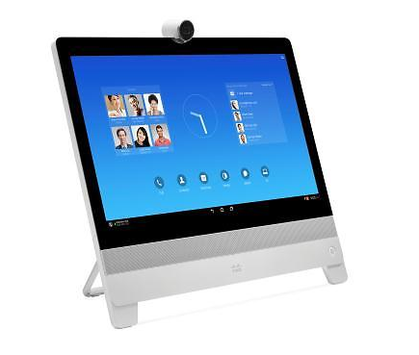
医療ビデオ通訳、ビデオ受付
翻訳者とつなげたり、専門家と
つなげたり 用途は無限大
ビデオ端末を利用して各病棟や連携先の受付を代行。
①来訪者は受付台に設置してある
受付端末の画面上の受付ボタンを押す。
②各科受付端末で着信し
ビデオを使って患者様応対。
いらっしゃいませ

Slide 36












地域コミュニケーション統合インフラへ
地域のコミュニケーション ハブとして、院内内線インフラにCisco Spark M3ライセンスを購入する事により、コミュニケーション インフラを地域連携へステップ アップ可能。
連携病院
クリニック、薬局
CMR Cloud
地域中核病院
在宅
Cisco Unified CallManager

